Slide 1
Financiële duurzaamheid
Welkom bij het
Verdiepingsprogramma:
Passende Financiering

Slide 2
Oriëntatie 1: Je gaat op reis en neemt mee…
Mensen (gaven, talenten, tijd en energie)
Middelen (gebouwen, grond, spullen, geld)
Connecties (relevante contacten voor samenwerking en/of support)
Diensten (waardevol aanbod dat ontwikkeld is bij de proefplek)

Slide 3
Oriëntatie 2: Besef van eigen waarde
Waarin zijn we de afgelopen periode gegroeid op het gebied van financiële duurzaamheid?
Voor teams die het basisprogramma hebben gedaan: zijn we aan de slag gegaan met de vervolgroute die we bedachten bij dit programma? Wat heeft dit gebracht?
Wat missen de mensen in onze omgeving als onze proefplek niet meer zou bestaan?
Hoe onderscheiden wij ons van andere initiatieven?
Kunnen we onze toegevoegde waarde voor de omgeving nog meer kunnen laten groeien of beter zichtbaar maken? Zo ja, hoe?

Slide 4
Kompas 1: Talenten benutten
Ieder denkt voor zichzelf na over de mogelijke betekenis van deze gelijkenis.
We wisselen met elkaar uit welke betekenis wij zelf geven aan deze gelijkenis.
Als we kijken naar wat we als team ‘in huis’ hebben voor financiële duurzaamheid, in welk personage herkennen wij ons dan als team? Zijn we het daarover eens met elkaar? Waarom wel of niet?
Ervaren wij wat we beschikbaar hebben voor onze proefplek als iets dat we in beheer gekregen hebben ten dienste van een ander?
We reageren op de volgende stelling, in relatie tot ons team en onze proefplek: We hebben genoeg ´talenten´ in huis, maar zouden die nog beter kunnen benutten!

Slide 5
Kompas 2: Richtingaanwijzers
Kennen wij een Bijbelverhaal of een praktijkverhaal over Gods leiding in het leven en van zijn mensen dat ons inspireert of zou kunnen inspireren?
Hebben wij in ons leven zelf ook wel eens richtingaanwijzers van God ervaren? We bespreken dit met elkaar en benoemen wat dit voor ons heeft betekend of zou kunnen betekenen.
Hebben we wel eens richtingaanwijzers van God ervaren met betrekking tot onze proefplek? Zo ja, in welke situatie? Zo niet, wat roept dat bij ons op?
Zou we meer ruimte willen en kunnen geven aan het zoeken van richtingaanwijzers voor de financiële situatie van onze proefplek? Zo ja, hoe? Zo nee, waarom niet?

Slide 6
Reisgidsvideo Financiële duurzaamheid

Slide 7
Reisgids 1: Passende financiering
Eigen inkomsten genereren
Via regelmatige giften stevige inkomsten vanuit de eigen geloofsgemeenschap
Het combineren van een geloofsgemeenschap met een (sociale) onderneming
Deelnemers of afnemers laten betalen voor activiteiten en dienstverlening

Slide 8
Reisgids 1: Passende financiering
Weinig kosten maken
Voortrekkers die vrijwillig veel tijd investeren naast een reguliere baan (tentenmakers)
Een leefgemeenschap die de pioniersplek draagt, zodat er minder betaalde inzet nodig is
Het ontwikkelen van een low-budget kerk met nauwelijks uitgaven

Slide 9
Reisgids 1: Passende financiering
Financiële steun zoeken
Een persoonlijke vriendenkring die financiële steun geeft aan de voortrekker(s)
Een vriendenstichting die de pioniersplek structureel gaat steunen
Een zakelijk netwerk rond de pioniersplek

Slide 10
Reisgids 1: Passende financiering
Samenwerken met anderen
Doorgaande fondsenwerving
De sociaal-maatschappelijke activiteiten van de pioniersplek laten subsidiëren
Blijvende ondersteuning door de zendende kerk(en), in een wederkerige relatie

Slide 11
Reisgids 1: Passende financiering

Slide 12
Reisgids 2: Hulpbronnen voor passende financiering
Mensen (gaven, talenten, tijd en energie)
Middelen (gebouwen, grond, spullen, geld)
Connecties (relevante contacten voor samenwerking en/of support)
Diensten (waardevol aanbod dat ontwikkeld is bij de proefplek)

Slide 13
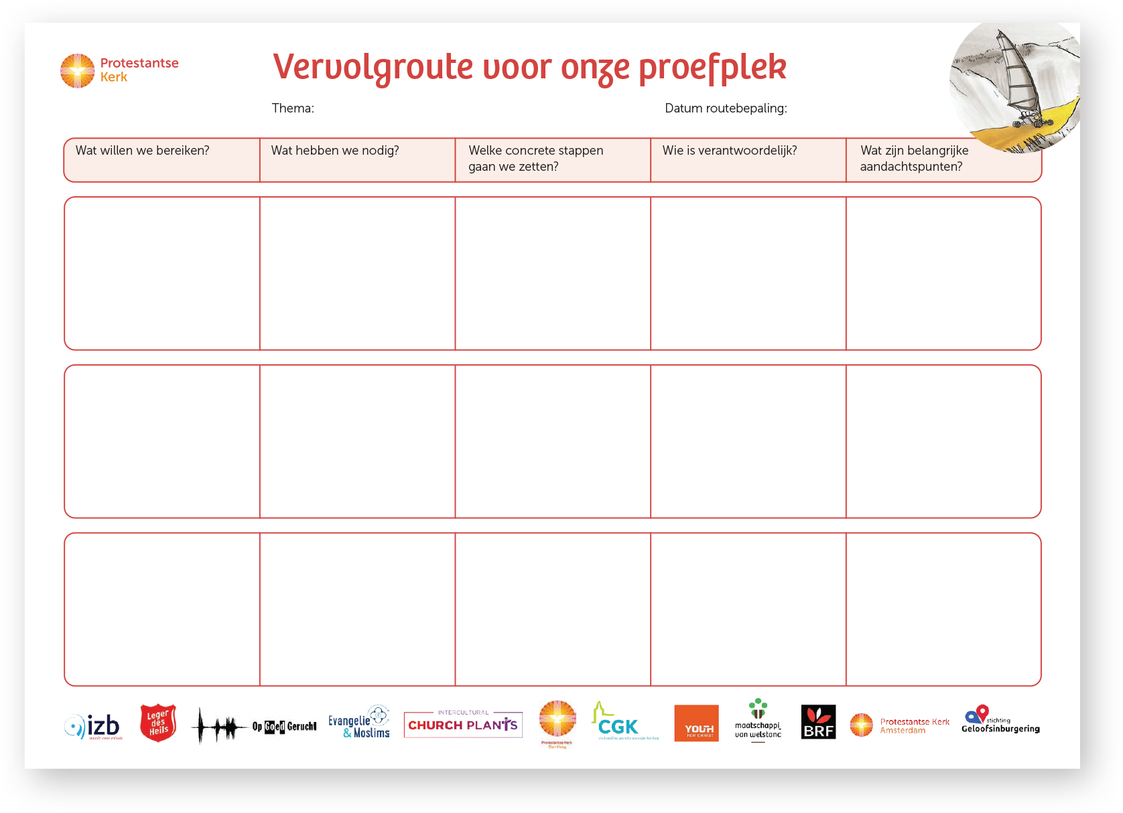
Route

